Slide 1
4.3 触发器的电路结构
4.3.1 主从触发器
4.3.2 维持阻塞触发器
4.3.3 双D触发器74HC74芯片介绍
4.3.4 触发器的动态性能技术指标

Slide 2
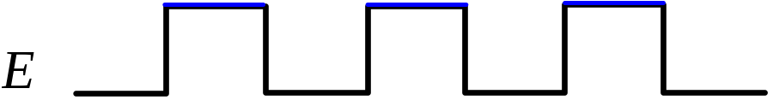
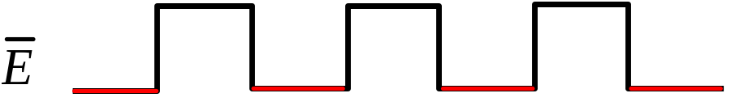
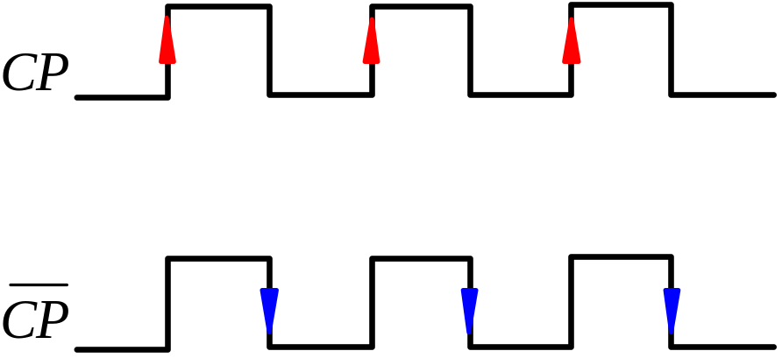
4.3 触发器的电路结构
1. 锁存器与触发器
锁存器在E的高(低)电平期间对信号敏感
触发器在CP的上升沿(下降沿)对信号敏感
在VHDL中，对锁存器与
触发器的描述语句是不同的

Slide 3
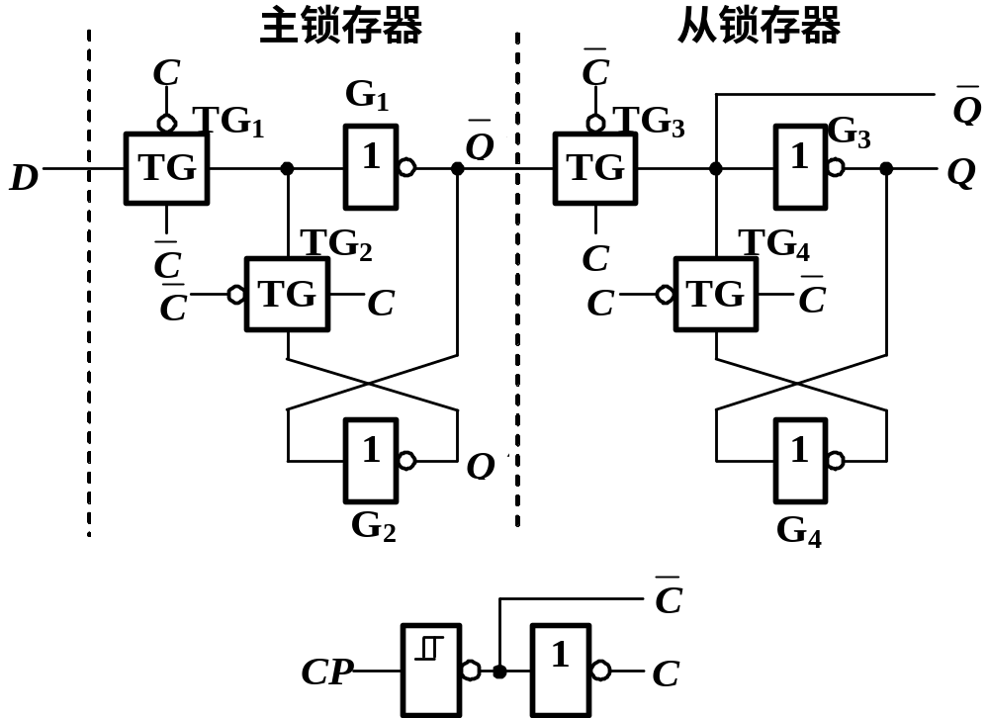
4.3 触发器的电路结构
4.3.1 主从触发器
1. 电路结构
主锁存器与从锁存器结构相同
TG₁和TG₄的工作状态相同
TG₂和TG₃的工作状态相同

Slide 4
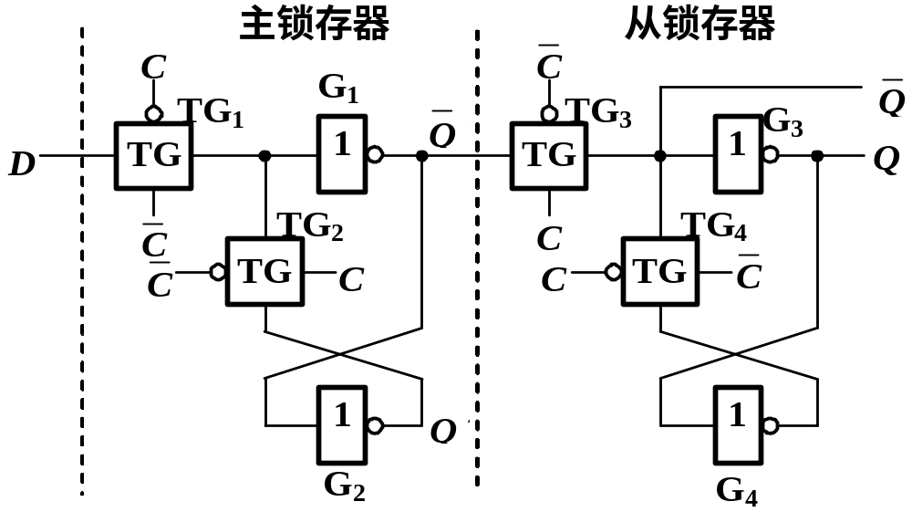

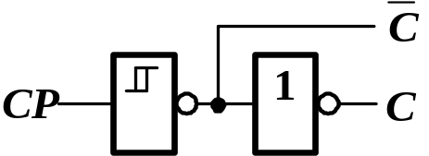
2. 由传输门组成的CMOS边沿D触发器
工作原理：
(1) CP=0时:
=1，C=0，
TG₁导通，TG₂断开——输入信号D 送入主锁存器。
Q跟随D端的状态变化，使Q=D。
TG₃断开，TG₄导通——从锁存器维持在原来的状态不变。

Slide 5
工作原理：
(2) CP由0跳变到1 :
=0，C=1，
TG₁断开，TG₂导通——输入信号D 不能送入主锁存器。
主锁存器维持原态不变。
TG₃导通，TG₄断开——从锁存器Q的信号送Q端。
触发器的状态仅仅取决于CP信号上升沿到达前瞬间的D信号

Slide 6
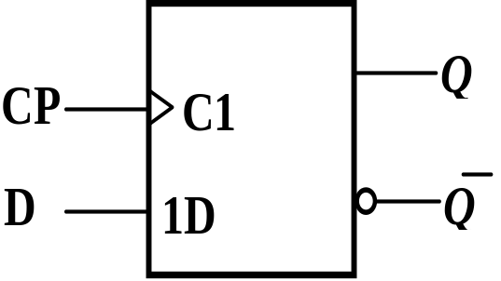
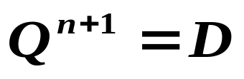
D触发器的逻辑符号
当CP 由0 跳变为1时：

Slide 7
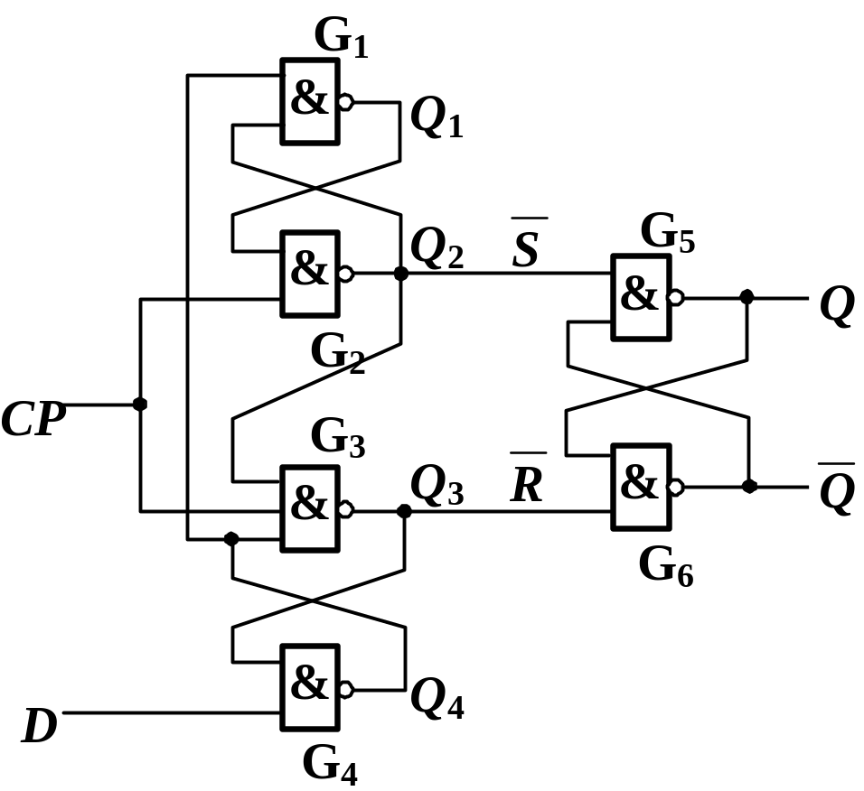


4.3.2 维持阻塞触发器（简要介绍）
1. 电路结构与工作原理
响应输入D和CP信号
根据 确定触发器的状态
置0维持线
C

Slide 8
2、工作原理
CP = 0
G₁
&
Q
D
1
1
Q₄= D
Q₁ = D
Q
1
S
G₅
&
2
&
Q
0
G₂
Q^{n+1}=Q^{n}
C
P
G₃
&
Q
1
R
&
Q
3
3
G₆
D信号存于Q₄
&
Q
D
D
G₄
4
D 信号进入触发器,为状态刷新作好准备

Slide 9
当CP 由0 跳变为1
在CP脉冲的上升沿，触发器按此前的D信号刷新
G₁
&
Q
D
1
1
Q
D
S
1
G₅
&
2
&
0
Q
G₂
C
P
G₃
Q
D
R
0
&
Q
1
&
3
3
G₆
0
&
Q
D
D
4
G₄
4

Slide 10
当CP =1
D信号不影响 、 的状态，Q的状态不变
置1维持线
G₁
&
Q
1
1
置0 阻塞线
G₅
0
Q
1
S
0
&
2
&
1
Q
G₂
C
P
G₃
1
&
Q
0
R
1
&
Q
3
3
G₆
&
Q
D
4
G₄
在CP脉冲的上升沿到来瞬间使触发器的状态变化
4

Slide 11
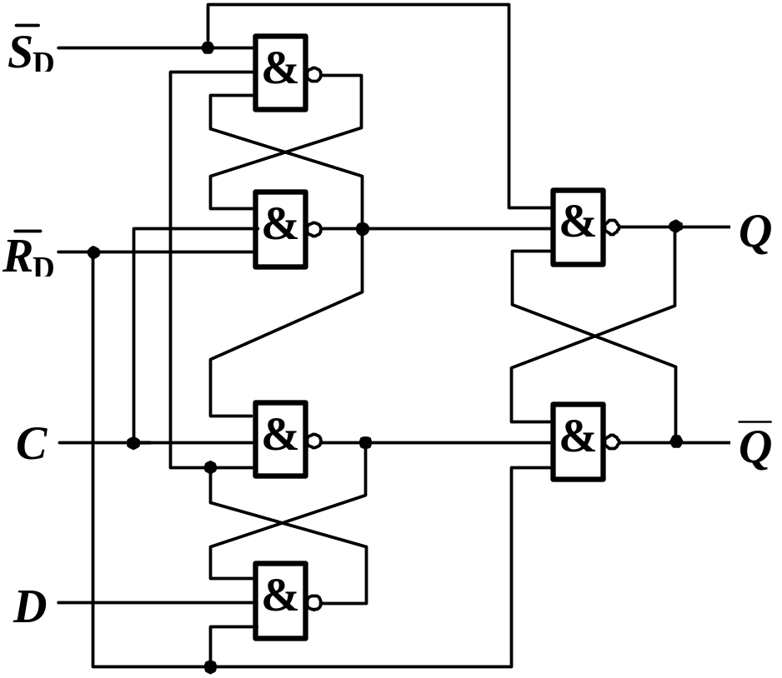
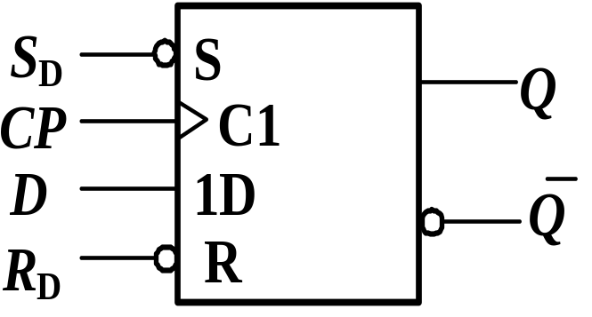
2. 典型集成电路-----74LS74

Slide 12
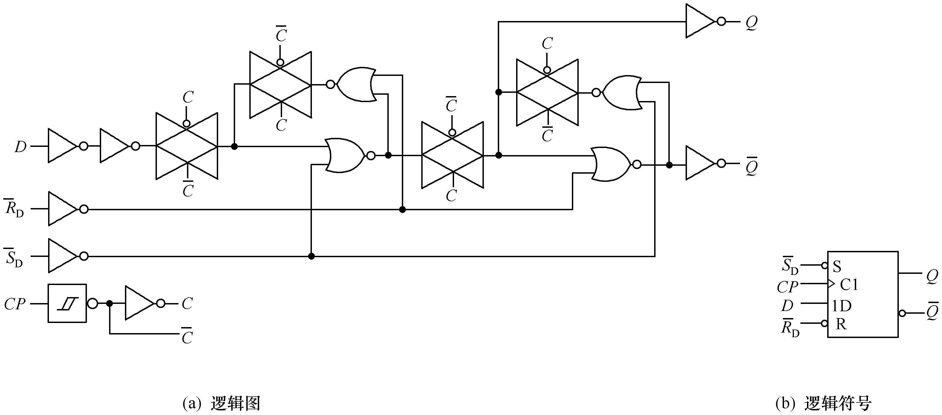
4.3.3 双D触发器74HC74芯片介绍
1. 芯片内部逻辑电路图、逻辑符号

Slide 13
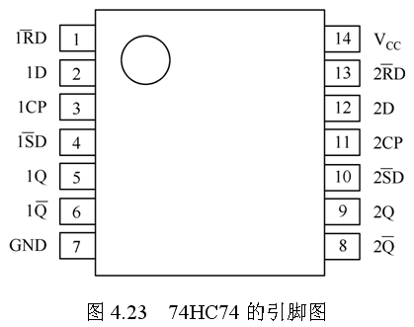
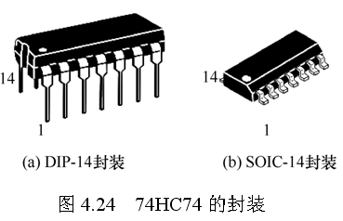
4.3.3 双D触发器74HC74芯片介绍
2. 74HC74的引脚图、封装

Slide 14
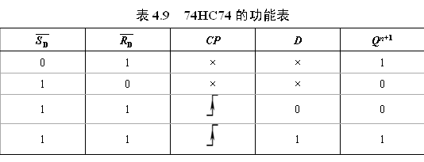
4.3.3 双D触发器74HC74芯片介绍
3. 74HC74的逻辑功能

